Slide 1
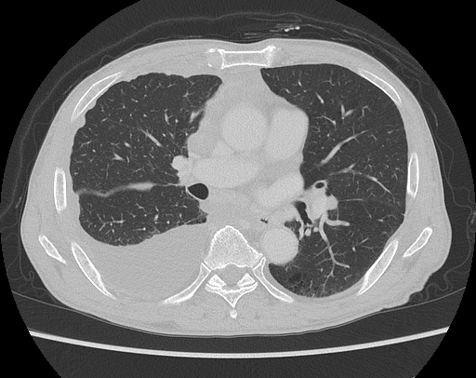
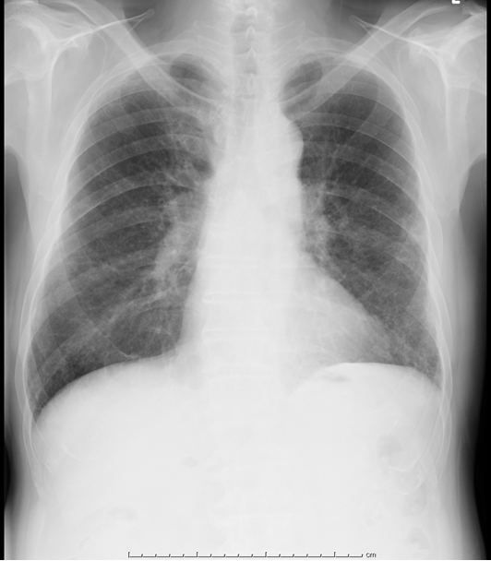
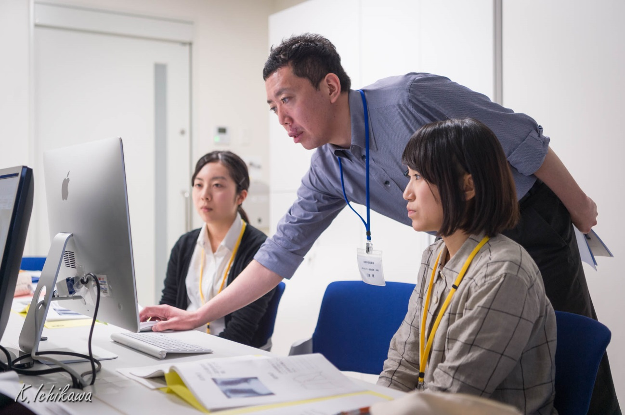
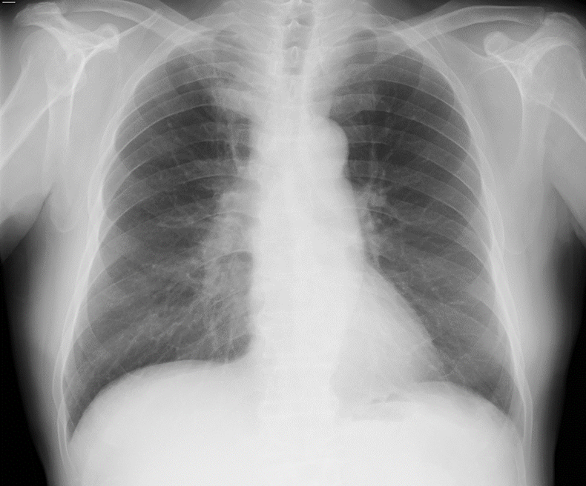
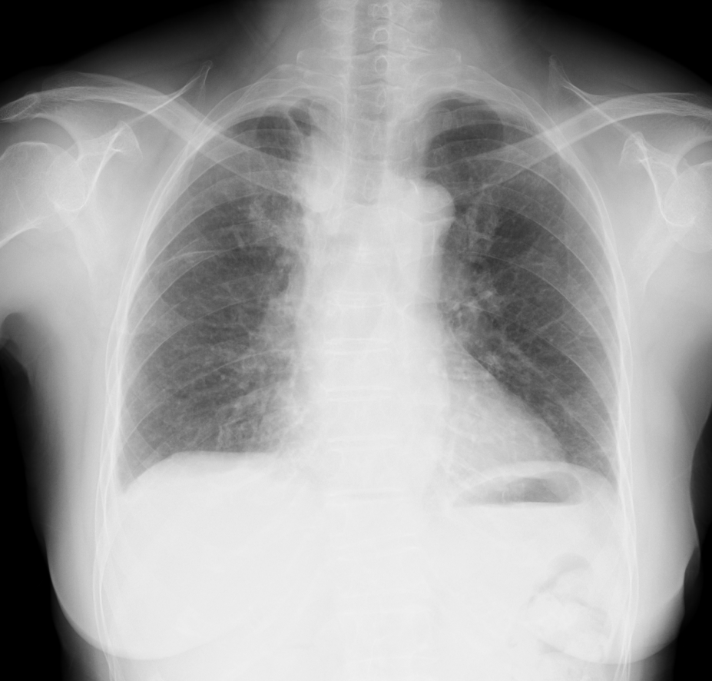
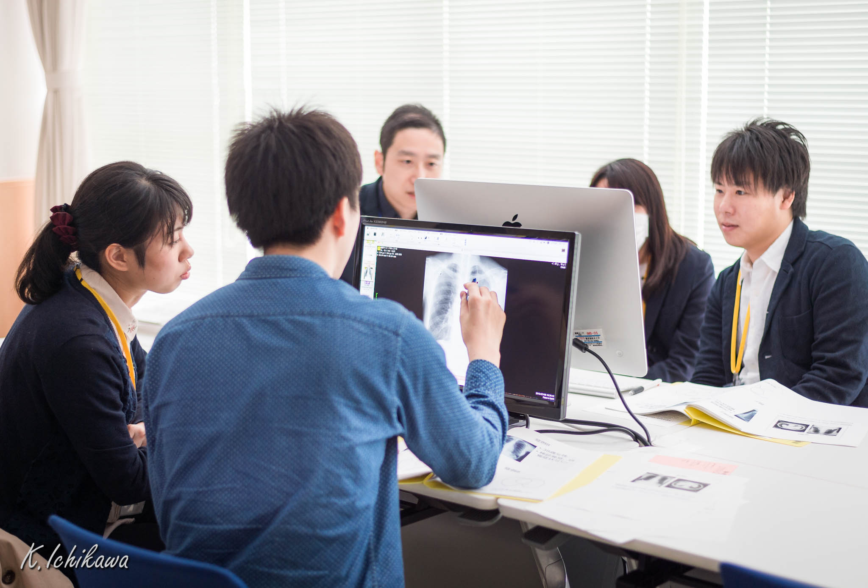
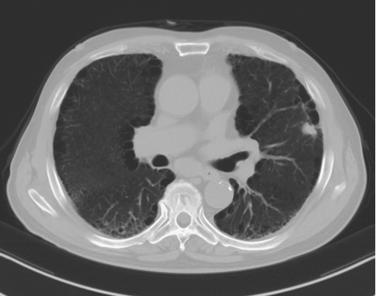
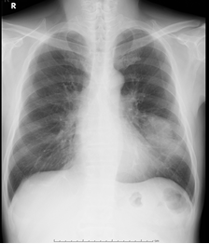
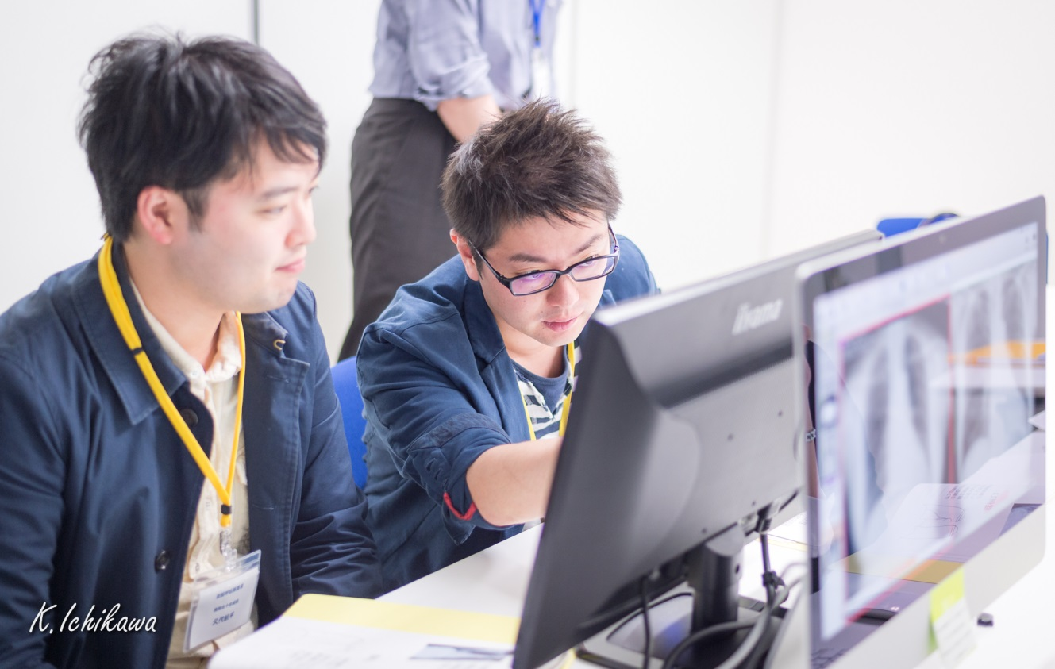
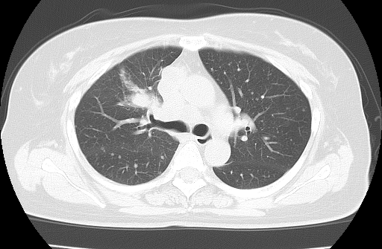
第8回 新潟呼吸器道場
〜研修医のための参加型研修会〜
対象： 初期臨床研修医 ※日本呼吸器学会主催
日時： 平成30年5月12日（土）
会場： 新潟医療人育成センター
新潟県新潟市中央区旭町通1-757番地
（新潟大学旭町キャンパス内）
参加費： 2,000円（昼食、懇親会費込）
申込先： 新潟大学呼吸器・感染症内科
TEL: 025-368-9325
FAX: 025-368-9326
E-mail: kokyukansen@med.niigata-u.ac.jp
プログラム ※変更となる場合があります
10:00 開会の挨拶
10:20 胸部画像診断 腫瘍性疾患
10:50 小グループ参加型研修会 腫瘍性疾患症例検討
12:30 ランチョンセミナー
1．抗菌薬の使い方
2．肺癌の最新治療
3．気管支喘息のup-to date
13:30 体験型学習
1．気管支鏡シミュレーター
2．呼吸機能検査
15:40 イブニングセミナー
16:20 胸部画像診断 感染症
17:00 小グループ参加型研修会 感染症症例検討
19:00 懇親会
協力施設：
新潟市民病院
新潟県立がんセンター
西新潟中央病院
済生会新潟第二病院
新潟医療センター
信楽園病院
新潟県立新発田病院
長岡赤十字病院
長岡中央綜合病院
魚沼基幹病院
新潟県立中央病院
上越総合病院
ほか

Slide 2
